Slide 1
[생성형 AI 시스템 설명]
목차
화면설명
아키텍처 계층별 상세 구조
기술 스택 및 구성 요소
RAG 파이프라인
외부 연계 방법

Slide 2
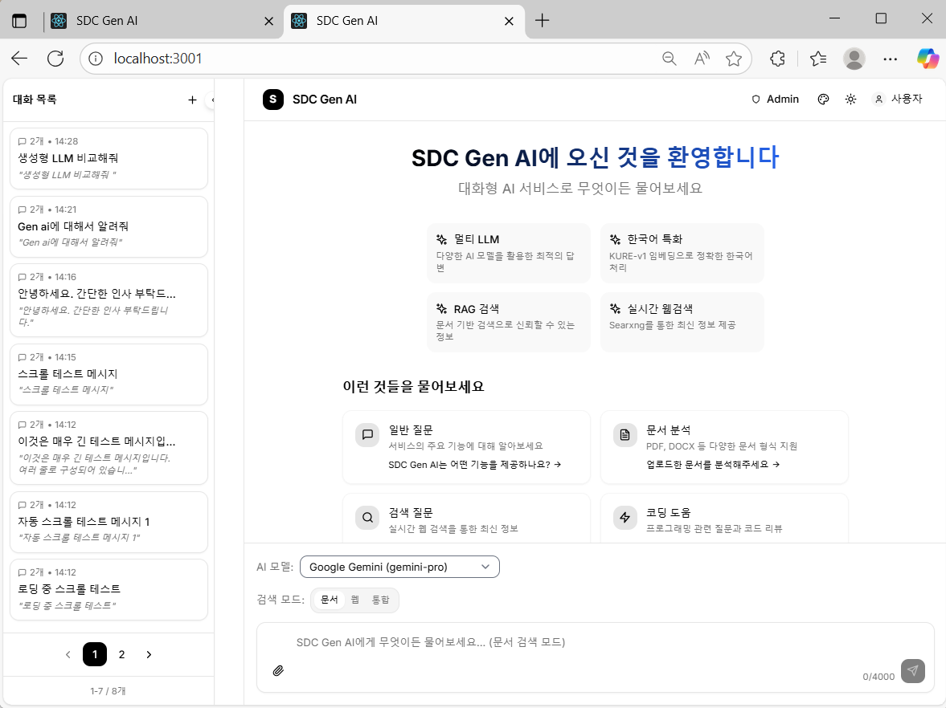
1. 화면 설명
[Chat Bot]
대화목록
. 개인별 대화 이력 관리
. 이전 대화 내용 확인
상단메뉴 링크
. 관리자화면
. 사용자 개인정보 관리
. 화면 스킨 변경 (주간/야간 등)
대화샘플
. 분류별 대화 질문 샘플 제공
LLM/검색 옵션 및 질문 창
. 질문 입력 및 파일 첨부

Slide 3
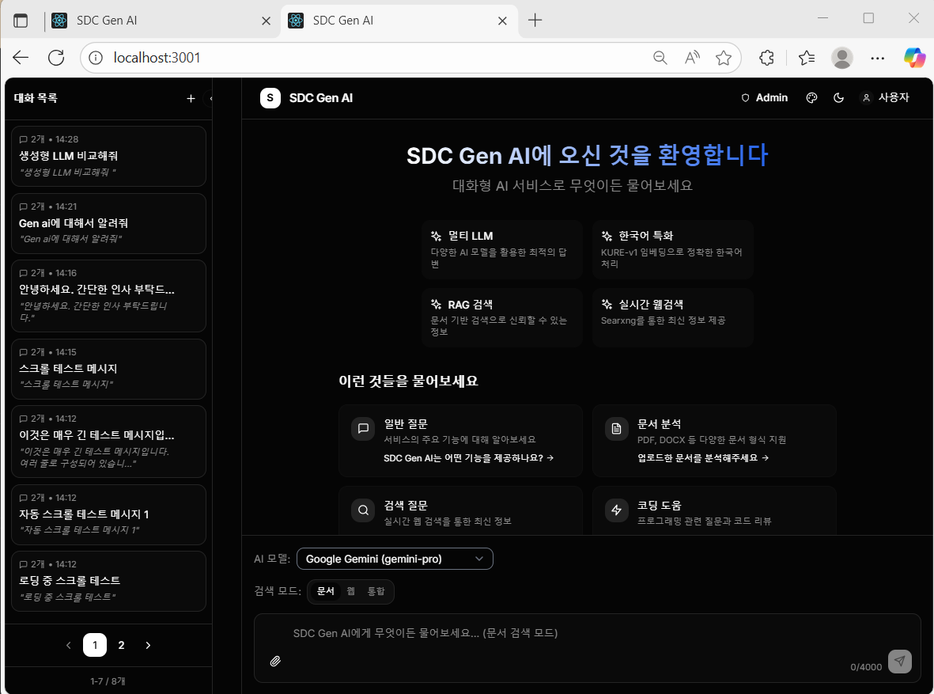
1. 화면 설명
[Chat Bot]
스킨 변경
. 개인 PC 스킨 변경
마지막 변경 스킨 반영

Slide 4
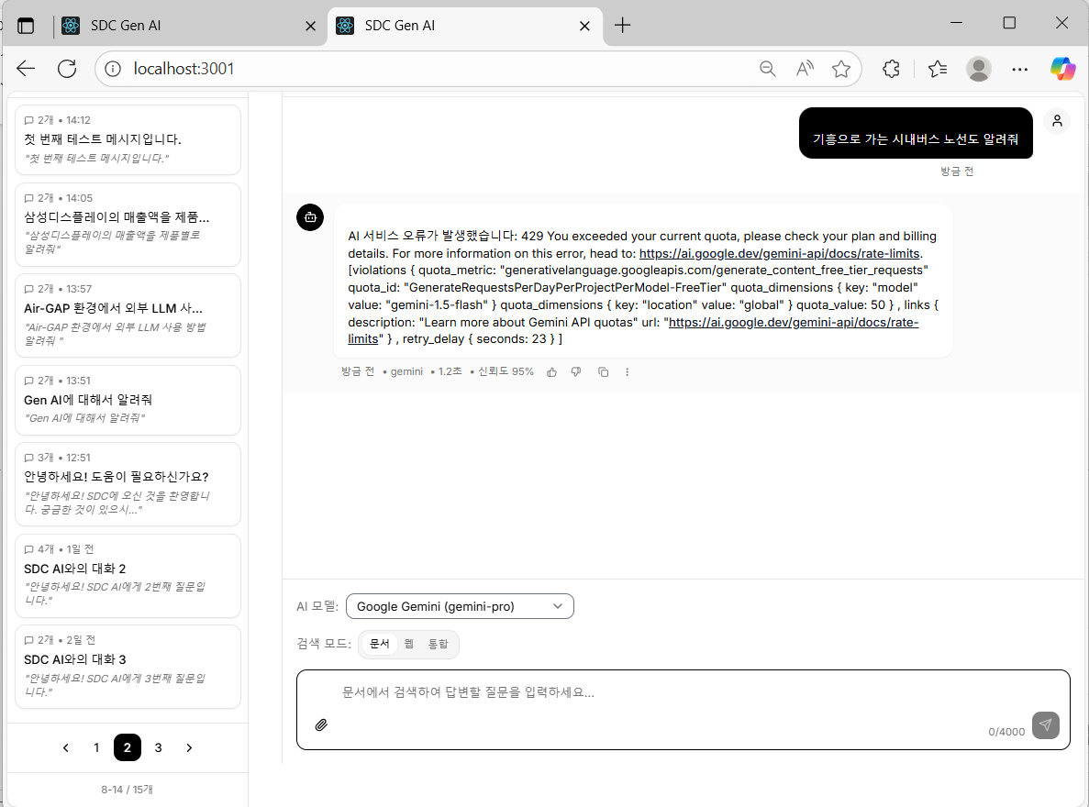
1. 화면 설명
[Chat Bot]
질문 입력
. 질문에 대한 답변 확인 및 평가
평가: 좋아요/싫어요
평가 방법 확정시 해당 내용 적용

Slide 5
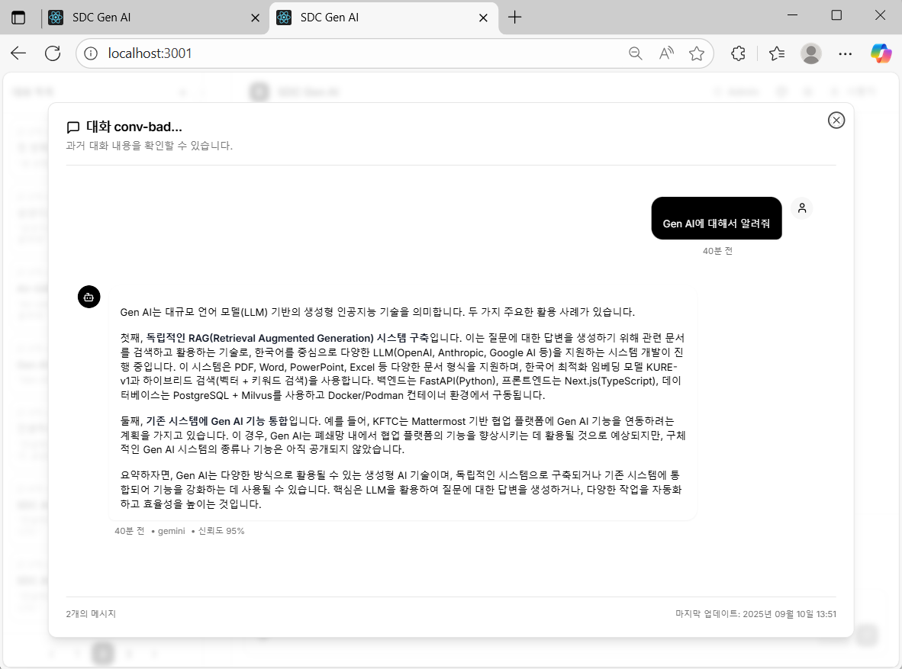
1. 화면 설명
[Chat Bot]
대화 이력 확인
. 개인별 대화 내용 확인

Slide 6
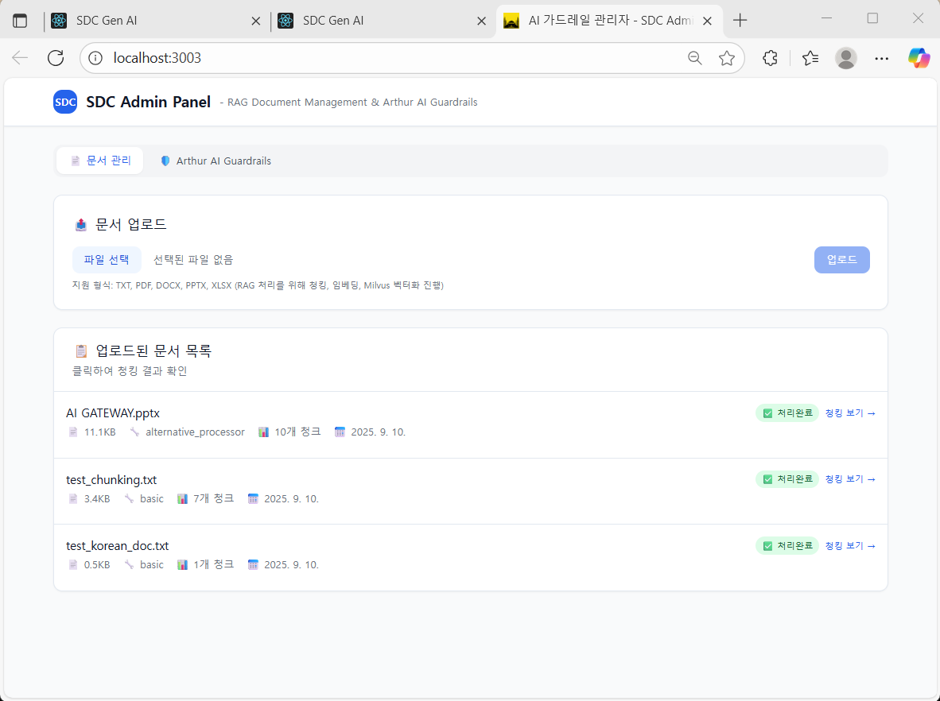
1. 화면 설명
[관리자기능]
문서관리
. 관라자가 필요한 문서 등록
업로드 시 벡터화 기능
. 업로드 완료 시 업로드 리스트 및
청킹 결과 및 정보 확인

Slide 7
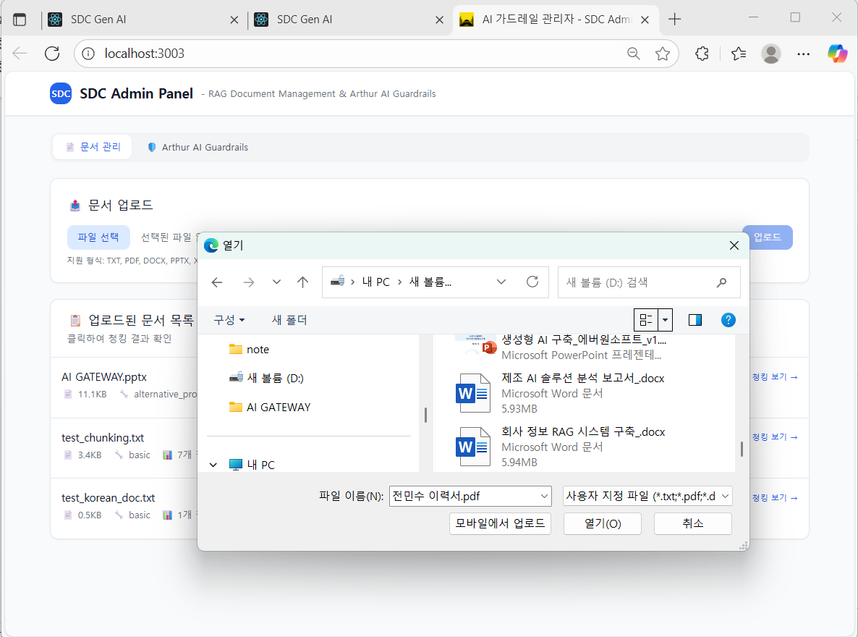
1. 화면 설명
[관리자기능]
문서관리
. 관라자가 필요한 문서 등록
업로드 시 벡터화 기능
. 업로드 완료 시 업로드 리스트 및
청킹 결과 및 정보 확인

Slide 8
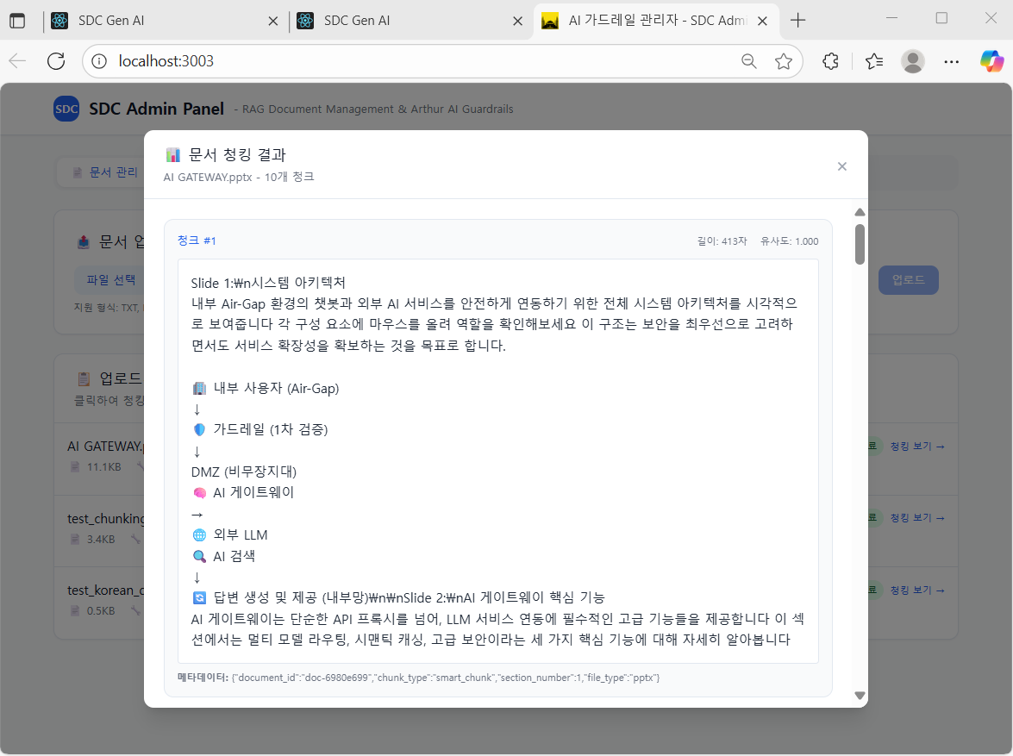
1. 화면 설명
[관리자기능]
문서관리
. 관라자가 필요한 문서 등록
업로드 시 벡터화 기능
. 업로드 완료 시 업로드 리스트 및
청킹 결과 및 정보 확인

Slide 9
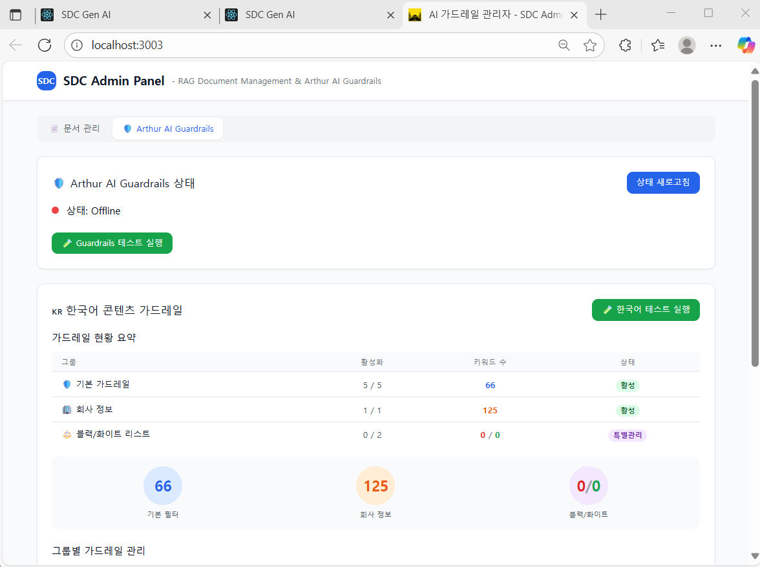
1. 화면 설명
[관리자기능]
Guardrail 관리
. 분류 별 Guardrail 적용 현황
. Guard rail 추가

Slide 10
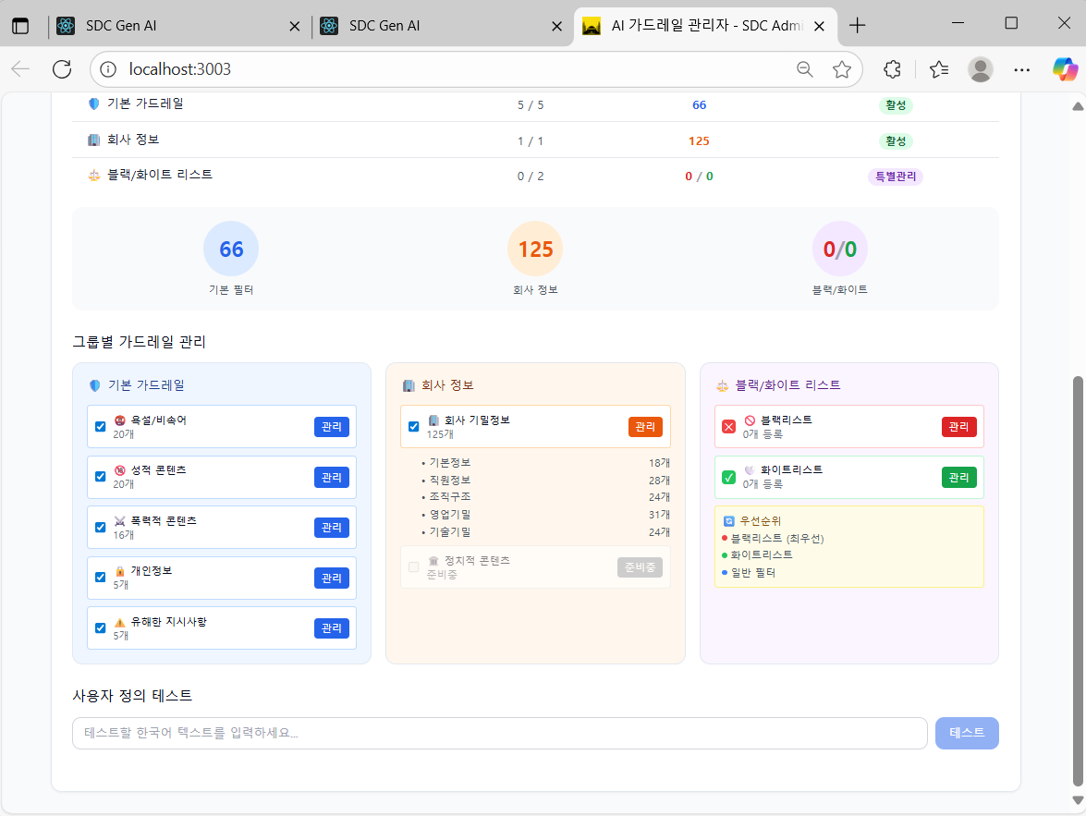
1. 화면 설명
[관리자기능]
Guardrail 관리
. 분류 별 Guardrail 적용 현황
. Guard rail 추가

Slide 11
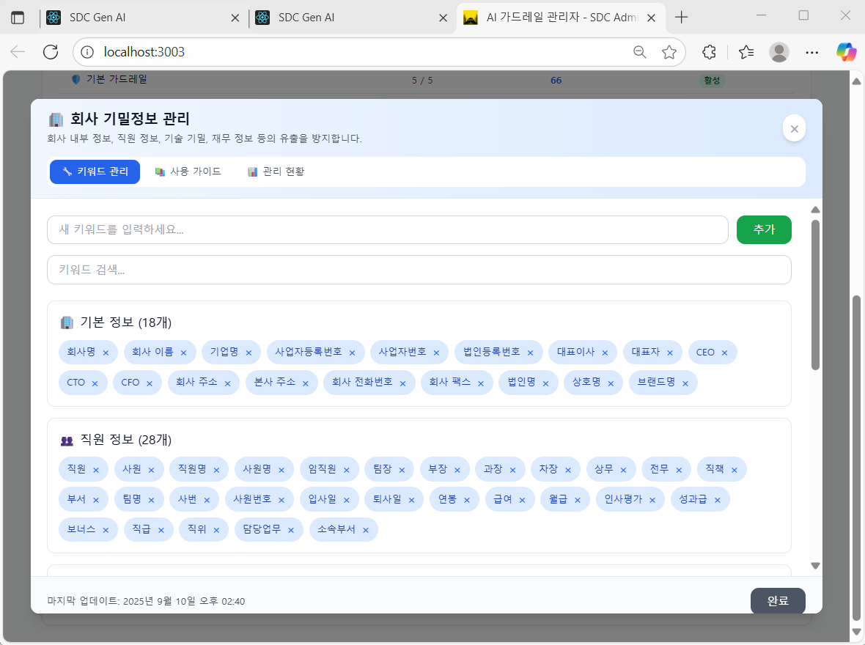
화면 설명
[관리자기능]
Guardrail 상세 내역 확인
. 적용되고 있는 Guard 내역 확인

Slide 12
2. 아키텍처 계층별 상세 구조
Next.js,
FastAPI
LangGraph,
한글 Embedding,
Multi-LLM, Dify, n8n
PostgreSQL, Milvus, Elasticsearch
가드레일, 메트릭스(Promethus, Grafana)
CI/CD & 인프라 (Podman, Github CI 등)
애플리케이션 레이어
AI & RAG 오케스트레이션
하이브리드 검색 DB
보안 & 모니터링
CI/CD & 인프라

Slide 13
3. 기술 스택 및 구성 요소
최신 기술 스택을 활용한 확장성 있는 아키텍처로 구성 : 컨테이너화 및 유연한 배포, 확장 가능
단계 | 처리 흐름 | 상세 내용
프론트엔드 | - Next.js 기반 반응형 웹 | 반응형 웹: 모바일/태블릿/PC 모든 화면에 최적화 빠른 로딩: 서버사이드 렌더링으로 첫 화면이 빨리 뜸 실시간 채팅: WebSocket으로 AI LLM과 실시간 대화 컴포넌트화: 재사용 가능한 UI 블록들로 구성
백엔드 | - FastAPI - Python | 비동기 처리: 여러 요청을 동시에 빠르게 처리 자동 문서화: API 명세서가 자동으로 생성됨 타입 안전: 데이터 타입 검증으로 오류 방지 AI 친화적: 머신러닝 라이브러리와 완벽 호환
데이터베이스 | - PostgreSQL - Milvus 벡터 DB - Elasticsearch | 사용자 정보, 대화 이력 저장 ACID 보장으로 데이터 안전성 확보 복잡한 관계 데이터 처리에 최적화 벡터 검색 전용: 의미적 유사성으로 문서 찾기 정확한 매칭: 유사어를 검색하면 벡터로 계산된 유사한 문서 찾음 GPU 가속: 수백만 개 문서에서도 0.1초 내 검색 전문검색: 정확한 키워드 매칭 실시간: 문서 추가 즉시 검색 가능 복합검색: 여러 조건 조합 검색
S/W 인프라 | - Podman 컨테이너 - Redis 캐싱 - NGINX 웹 서버 | 격리된 환경: 각 서비스가 독립적으로 실행 보안 강화: root 권한 없이도 실행 가능 쉬운 배포: 개발→테스트→운영 환경 동일하게 구성 디스크가 아닌 메모리에 데이터 저장 캐싱: 자주 쓰는 검색 결과 임시 저장 세션 관리: 사용자 로그인 상태 유지

Slide 14
3. 기술 스택 및 구성 요소
사용자 질문 (Chatbot UI)
→ NGINX (라우팅)
: 사용자 요청을 어디로 보낼 지 결정 : 여러 서버 중 가장 여유로운 곳으로 전달
→ Next.js (화면 처리)
: 상태 관리: 로딩 스피너 활성화, API 호출: FastAPI 서버로 질문 데이터 전송
→ FastAPI (AI 처리, Python)
: 질문 분석: 의도 파악 및 키워드 추출, 처리 전략 결정: 어떤 검색 방식을 사용할 지 판단
→ Redis (캐시 확인)
: 빠른 확인: "이 질문 전에 답한 적 있나?“
캐시 히트: 있으면 바로 답변 반환, 캐시 미스: 없으면 실제 검색 단계로 진행
→ Milvus + Elasticsearch (문서 검색)
: Milvus (의미 검색) : 벡터로 변환, 의미적으로 유사한 문서들 찾기
: Elasticsearch (키워드 검색) : 제목, 본문에서 해당 단어가 포함된 문서 찾기
→ PostgreSQL (데이터 조회)
: 사용자 정보: 이전 대화 맥락, 선호도 확인, 문서 메타데이터: 찾은 문서들의 상세 정보
대화 이력: 이전 질문들과의 연관성 파악
→ AI 답변 생성
: 컨텍스트 조합: 검색된 문서들 + 사용자 질문, LLM 호출: GPT/Claude 등에게 답변 요청
답변 검증: 할루시네이션 체크, 품질 확인
→ 사용자에게 응답(Chatbot UI)

Slide 15
4. RAG 파이프라인
LangGraph 기반 고급 RAG 파이프라인으로 정확한 정보 검색과 문서 요약 및 벡터 검색과 키워드 검색을 결합한 하이브리드 방식을 통해 검색 정확도를 높임
단계 | 처리 흐름 | 상세 내용
Step 1 | 사용자 질의 처리 (Query Processing) | 사용자의 자연어 질문을 분석하고 전처리 질문 의도 파악 및 키워드 추출 검색에 최적화된 형태로 쿼리 변환 질문 유형 분류 (사실 질문, 추론 질문 등)
Step 2 | 하이브리드 문서 검색 (Vector + Keyword Search) | 벡터 검색: 의미적 유사성 기반으로 문서 검색 키워드 검색: 정확한 용어 매칭 기반 검색 두 방식의 결과를 조합하여 더 정확한 검색 결과 확보 검색 결과 스코어링 및 랭킹
Step 3 | 컨텍스트 생성 (Context Generation) | 검색된 문서들에서 관련성 높은 부분 추출 문서 청크들을 적절한 순서로 배열 LLM 입력에 맞는 컨텍스트 포맷 구성 토큰 제한을 고려한 컨텍스트 크기 조정
Step 4 | LLM 응답 생성 (Multi-LLM Response) | 여러 LLM 모델을 활용한 답변 생성 각 모델의 강점을 활용한 다양한 관점의 응답 앙상블 기법으로 더 신뢰할 수 있는 답변 도출 컨텍스트와 질문을 종합한 최종 응답 생성
Step 5 | 응답 검증 및 필터링 (Response Validation) | 생성된 응답의 사실성 검증 할루시네이션(환각) 탐지 및 제거 부적절한 내용 필터링 답변 품질 평가 및 최종 승인

Slide 16
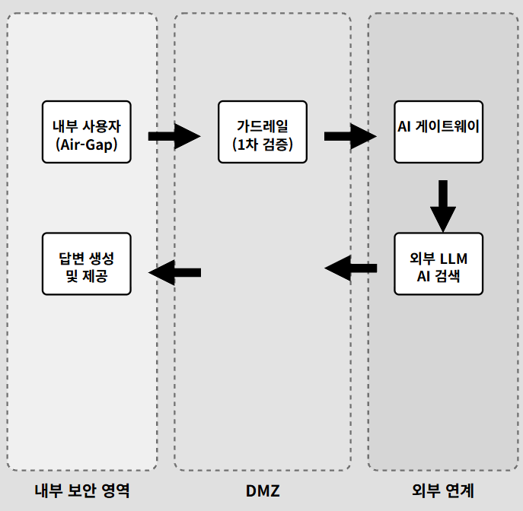
5. 외부 연계 방법
AI Gateway 아키텍처 보안과 확장성의 균형
다중 보안 계층 구조: 내부망(Air-Gap)과 외부 AI 서비스 사이에 가드레일, DMZ, 게이트웨이를 배치하여 데이터 보안을 완벽하게 보장
모든 민감정보는 외부로 전달되지 않도록 철저히 통제
비즈니스 연속성과 유연한 확장: 최신 AI 기술이 출시되어도 아키텍처 변경 없이 즉시 연동 가능
서비스 중단 없이 새로운 AI 역량을 지속적으로 확보

Slide 17
5. 외부 연계 방법
핵심 기능 1: 멀티모델 라우팅 [비용 최적화와 성능 향상의 균형]
최적 AI 모델 자동 배분:
질문의 복잡도와 중요도에 따라 적합한 AI 모델로 자동 연결하여 필요한 수준의 서비스 품질 제공
비용 효율성 극대화:
단순 질문은 저비용 모델로, 복잡한 업무는 고성능 모델로 처리하여 불필요한 비용 절감
유연한 AI 생태계 구축:
신규 AI 솔루션을 서비스 중단 없이 즉시 통합하여 혁신 속도와 시장 대응력 증가
핵심 기능 2: 시맨틱 캐싱 [성능 향상과 비용 절감 효과]
의미 기반 캐싱 시스템:
단순 텍스트 일치가 아닌 질문의 의미적 유사성을 분석하여 유사 질문에 대한 기존 답변 재활용
응답 속도 및 사용자 경험 개선:
캐시된 답변을 즉시 제공하여 대기 시간을 단축하고, 일관된 고품질 응답 보장
API 비용 절감 효과:
외부 AI 호출 감소로 운영 비용을 최대 절감하며, 서버 부하 감소로 시스템 안정성 향상
AI Gateway(AI/ML)의 보안과 컴플라이언스 [리스크 관리를 위한 안전장치]
개인정보 자동 마스킹:
내부 정보가 외부로 유출되는 것을 원천 차단하고, 필요한 최소한의 정보만 API로 전달하여 개인정보보호법과 규제 준수
전체 트랜잭션 로깅:
모든 요청과 응답을 기록하여 감사 추적이 가능하며, 문제 발생 시 즉각적인 대응과 원인 분석 지원
고급 보안 정책 적용:
다단계 인증/인가 및 호출량 제한으로 무단 액세스, 서비스 과부하, 데이터 유출 등 핵심 보안 리스크를 효과적 통제

